Slide 1
TEMA PROPUESTA ESTRATÉGICA DE MARKETING PARA EL DESARROLLO DE MERCADO DE DISAN ECUADOR S.A. EN EL SECTOR TEXTIL DE HILADOS Y TEJIDOS DE LA PROVINCIA DE PICHINCHA MAESTRIA EN ADMINISTRACIÓN DE EMPRESAS (MBA) AUTOR: Ing. MARIBEL ANDRANGO UNTUÑA TUTOR: Ing. MARCELO TERÁN TERÁN 26 de Noviembre de 2014

Slide 2
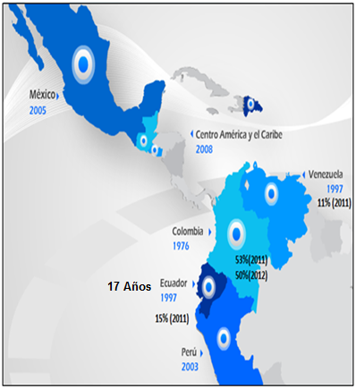
JUSTIFICACIÓN E IMPORTANCIA
DISAN Y COBERTURA GEOGRAFICA EN LATINOAMERICA
Multinacional (6 países)
Importadora y distribuidora de mp
Matriz en Colombia, mayor presencia.
En Colombia se observa un decrecimiento
Ecuador segundo que aporta 15%.
Cuales son los vectores de crecimiento? Mayor penetración, incremento de productos, desarrollar nuevos mercados.
Sectores atiende en Colombia y no en Ecuador
Sector Textil

Slide 3
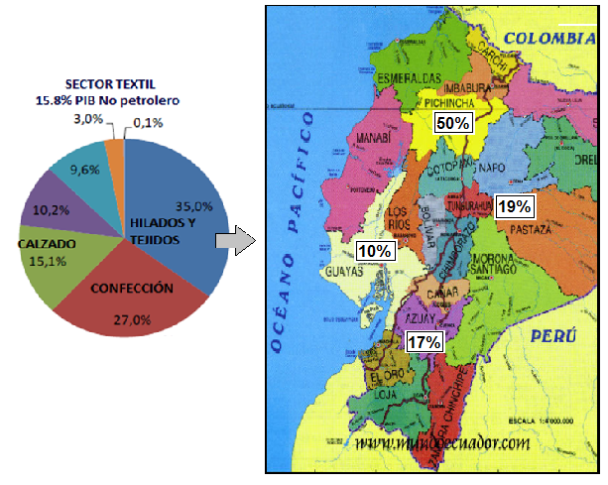
JUSTIFICACIÓN E IMPORTANCIA
IMPORTANCIA DEL SECTOR INDUSTRIAL TEXTIL Y SU DISTRIBUCION GEOGRAFICA
Investigación bibliográfica
15.8% PBI
Segundo en importancia dentro de la economía ecuatoriana.
AITE

Slide 4
Diagnóstico y análisis de mercado del sector sector textil de hilados y tejidos en la provincia de Pichincha
Objetivo General
Realizar un diagnóstico y análisis de mercado del sector textil de hilados y tejidos en la provincia de Pichincha.
Objetivos Específicos
Realizar un análisis situacional de DISAN
Realizar una investigación de mercado
Identificar el mercado potencial y caracterizarlo.

Slide 5
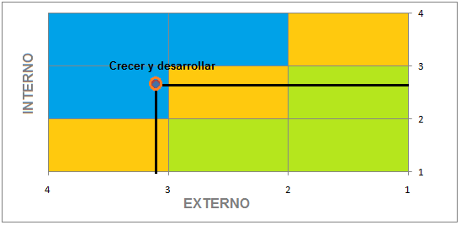
FODA
PEYEA
INTERNO | DEBILIDADES * No esta posicionado en el sector textil * Competencia mayor gama de productos * No tiene un estudio de mercado en el sector textil | FORTALEZAS * DISAN tiene bodega en Quito * Fuerza de ventas capacitado * Asesoría técnica de sus proveedores
EXTERNO | AMENAZAS * Ingreso de producto Chino barato * Contrabando desde Perú y Colombia * Mercado Maduro | OPORTUNIDADES * Se tiene acuerdo comercial con la UE y Guatemala * Iniciativa de consumir lo nuestro * Sector estratégico en el aporte al PBI
GENERAL ELECTRIC

Slide 6
METODOLOGIA DE ESTUDIO
PICHINCHA (8 CANTONES)
QUITO Y RUMI-ÑAHUI
SUPERINTEN-DENCIA DE COMPANÍAS
(75 Empresas)
Hilados y tejidos (27 Empresas)
CENSO
Vía Telefónica
Entrevistas RC
ANÁLISIS ESTADISTICO
BIVARIADO

Slide 7
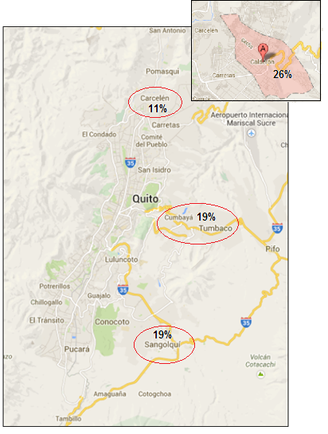
RESULTADOS DEL ESTUDIO DE MERCADO
Demanda Primaria

Slide 8
DEMANDA PRIMARIA
Producto | % Clientes consumen | Procedencia del mercado | % Preferencia | Precio Promedio | Consumo (Kg)
Ac. Citrico | 33% | China | 100% | $1,31 - $1,40 | 3450
Soda caustica | 81% | Polaca | 52% | $0,96 - $1,00 | 26100
 |  | China | 43%
 |  | Peruana | 10%
Peróxido de Hidrógeno | 56% | Brasil | 33% | $0,71 - $0,75 | 24100
 |  | Turquia | 27%
 |  | Corea | 40%
Carbonato de sodio | 52% | Polaco | 33% | $0,51 - $0,55 | 13500
 |  | Inglesa | 60%
Parafina | 22% | China | 33% | $1,96 - $2,00 | 1550
 |  | Colombiana | 7%

Slide 9
DEMANDA SELECTIVA
¿Cuál de los siguientes factores son importantes para Usted al momento de elegir un proveedor de químicos para su industria?
¿Cómo califica a su proveedor actual de químicos en cuanto a los siguientes servicios?
El cliente califica a su proveedor actual como bueno.
Proveedor no les entrega el material el mismo día sino hasta el día siguiente.

Slide 10
SEGMENTACIÓN DE MERCADO
Análisis Bivariado: Cruce de variables
Segmento 1: Ácido cítrico
No existe relación entre ninguna de las variables.
El 33% de este sector consume ácido cítrico
El precio promedio esta en el 1.35 $/Kg
Su consumo estimado de 3450 Kg/mes.
El mayor consumo está ubicado en Cumbayá.
Segmento 2: Soda cáustica
SI existe relación entre la procedencia y precio.
El 81% del sector textil usa soda cáustica.
El 95 % prefiere en escamas
El 50 % usa Polaca
El precio promedio es de 0.98$/Kg.

Slide 11
SEGMENTACIÓN DE MERCADO
Segmento 3: Peróxido de Hidrógeno 50%
SI existe relación entre la procedencia y precio.
El 56% de este sector usa peróxido de hidrógeno
Su consumo es de 24100 Kg/mes.
El 44% prefiere Coreana
El precio promedio de 0.73 %/kg.
Segmento 4: Carbonato de sodio
No existe relación entre ninguna de las variables
El 52% de este sector consume esta materia prima
Su consumo de 13500 Kg/mes
El 64% prefiere de procedencia Inglesa.
El precio promedio es de 0.53 $/Kg
Segmento 5: Parafina
SI existe relación entre la procedencia y precio
El 22% de este sector usa parafina
Su consumo de 1550 Kg/mes
El precio promedio es de 1.98 $/Kg.

Slide 12
ANÁLISIS DE LA OFERTA
Oferentes de ácido cítrico
Análisis:
El último precio al cuál importó es de 0.034 centavos por debajo del precio de DISAN.
La diferencia no es mucha, se puede decir que el precio de DISAN es competitivo.

Slide 13
ANÁLISIS DE LA OFERTA
Oferentes de soda cáustica
Análisis:
SOLVESA con el 16.32%
DISAN tiene un diferencial de precio aproximado de 10 centavos.

Slide 14
ANÁLISIS DE LA OFERTA
Oferentes de peróxido de hidrógeno 50%
Análisis:
SOLVESA lidera el mercado con el 37,93% (Corea)
DISAN participa con el 3,18% (nuevo)
Diferencia de precio de 10 ctvos con respecto a Solvesa (Coreana).
Diferencia de precio de 4 ctvos con respecto a PROVEQUIM (Brasileña).

Slide 15
ANÁLISIS DE LA OFERTA
Oferentes de carbonato de sodio
Análisis:
RESIQUIM lidera el mercado con el 44.48% y SOLVESA con el 41.50%
La diferencia es baja entre los precios de la misma procedencia.
DISAN no importa esta materia prima, puede en un futuro mirar la posibilidad de importarlo.

Slide 16
ANÁLISIS DE LA OFERTA
Oferentes de Parafina
Análisis:
DISAN lidera el mercado con el 79.6%
El precio CIF es competitivo con respecto a QUIMASA Y SOLVESA.

Slide 17
MEDICIÓN DEL MERCADO
Demanda Total = nq*p
Demanda Insatisfecha
Demanda insatisfecha= 26%

Slide 18
ESTRATEGIAS CORPORATIVA
Ítem | Tipo de estrategia | Subdivisión
1 | De ventaja competitiva o desarrollo | Diferenciación
2 | De crecimiento intensivo | Desarrollo de mercado
3 | Competitividad | Del seguidor
PROYECTOS PROPUESTOS
PLAZO | ITEM | PROYECTO ESTRATÉGICO
CORTO | 1 | Programar capacitaciones y desarrollo para los colaboradores
MEDIANO | 2 | Medir la calidad del servicio de los clientes de la empresa DISAN
LARGO | 3 | Plan de precios y promociones de acuerdo a la cantidad, procedencia del producto y al cliente

Slide 19
SODA CÁUSTICA
ÁCIDO CÍTRICO
Empresa | Consumo (Kg/mes) | Precio (USD/Kg) | Procedencia
INDULANA | 1500 | $0,80-$0,85 | Polaca
TEXTILES MAR Y SOL |  | $0,91-$0,95 | Polaca
TEXTILES SAN PEDRO | 2000 | $0,96-$1,00 | Polaca
JERSEY ECUADOR |  | $0,86-$0,90 | China
SINTOFIL | 5000 | $0,91-$0,95 | Polaca
Empresa | Consumo (Kg/mes) | Precio (USD/Kg) | Procedencia
DELTEX | 800 | $1,11-$1,20 | China
FIBRATINT | 1000 | $1,21-$1,30 | China
PERÓXIDO DE HIDRÓGENO
PARAFINA
Empresa | Consumo (Kg/mes) | Precio (USD/Kg) | Procedencia
TEXTIL SAN PEDRO | 3000 | $0,70-$0,75 | Turquía
FABRILANA S.A. | 3000 | $0,66-$0,70 | Corea
SINTOFIL | 4000 | $0,76-$0,80 | Brasileña
Empresa | Consumo (Kg/mes) | Precio (USD/Kg) | Procedencia
HILTEXPOY | 500 | $1,95-$2,00 | China
INTERFIBRA | 600 | $1,95-$2,00 | China

Slide 20
ACTIVIDADES PROPUESTAS PARA DESARROLLAR EL MERCADO
Agendar visitas mensuales con los RC de c/empresa
Seguimiento telefónico cada 15 días
Investigar competencia precio, procedencia
Colocar a DISAN en la mente de cliente
Soliciten proformas a DISAN
Comportamiento del sector altos – bajos
Seguimiento cliente

Slide 21
Flujo de caja DISAN sin intervención de los proyectos
Ingreso anual en dólares esperado con los proyectos
Crecimiento ventas (USD) con los proyectos: 0.57%

Slide 22
Flujo de caja DISAN con intervención de los proyectos
Tasa mínima de aceptación de rendimiento (TMAR)
Indicadores Viabilidad del Proyecto
VPN: $2.279,64 (+)
TIR: 18.80% (>13.88%)
C-B: 1.62 (>1)
Periodo Recuperación: 1 año 3 días
Descripción | Porcentaje
Riesgo país | 5,35%
Tasa Pasiva | 4,53%
Inflación | 4,00%
TMAR (k) | 13,88%

Slide 23
CONCLUSIONES
Existe una demanda insatisfecha del 26% que DISAN lo puede cubrir mediante un posicionamiento por atributo ofreciendo al cliente el compromiso de la compañía de entregar sus pedidos con puntualidad y garantizarle un suministro confiable que son los factores más importantes para este sector.
El 33% del sector textil consume ácido cítrico, 81% del sector textil usa soda cáustica, 56% de este sector usa peróxido de hidrógeno, 52% de este sector consume carbonato de sodio y 22% de este sector usa parafina.
La frecuencia de compra en gran parte del mercado textil es de 30 días a 45 días, los días de crédito que manejan son 30 días, la persona dentro de la industria que tiene el poder de decisión es el jefe de compras.
Los segmentos que tienen mayor potencial de desarrollo son la soda caústica de procedencia Polaca, que es la que prefiere el cliente y el peróxido de hidrógeno de procedencia Coreana y Brasileña.
Los proyectos propuestos son viables, y se lo puede evidenciar por un lado con el VPN que es positivo de $ 2.279,64 y el TIR de 18.80% que es mayor que el TMAR.

Slide 24
RECOMENDACIONES
De las materias primas que se han estudiado en el presente proyecto, DISAN no distribuye el carbonato, sin embargo, se lo ha analizado pues tiene un potencial de consumo alto después de la soda cáustica y el peróxido de hidrógeno, y sería una materia prima que se podría incluir en el portafolio de DISAN.
Se recomienda realizar una investigación de los proveedores de carbonato de sodio, debido a que el consumo es de 13,5 TM, para añadir este material al portafolio de producto, buscando optimizar los costos de la materia prima y poder ofrecer al cliente un precio competitivo.
Se recomienda fortalecer el conocimiento técnico de los procesos textiles de la fuerza de ventas, con el objetivo de que entienda mejor las necesidades del cliente y pueda construir una relación comercial de largo plazo con el técnico de la empresa y el responsable de compras.
Realizar seguimiento a los clientes en cuanto a otros oportunidades de encontrar nuevos productos que se puedan importar para aumentar el portafolio de productos de DISAN.

Slide 25
GRACIAS

